Slide 1
전화 거는 어플
정의인

Slide 2
목차
프로그램 개요
개발 일정

Slide 3
전화 거는 어플
안드로이드 스튜디오를 설치 해야한다.
SDK환경을 구축하고 휴대폰에 개발자 모드를 켠다
버튼을 누르면 전화번호가 입력이 된다.
전화를 걸면 전화가 걸렸어요 라고 메시지가 뜬다.

Slide 4
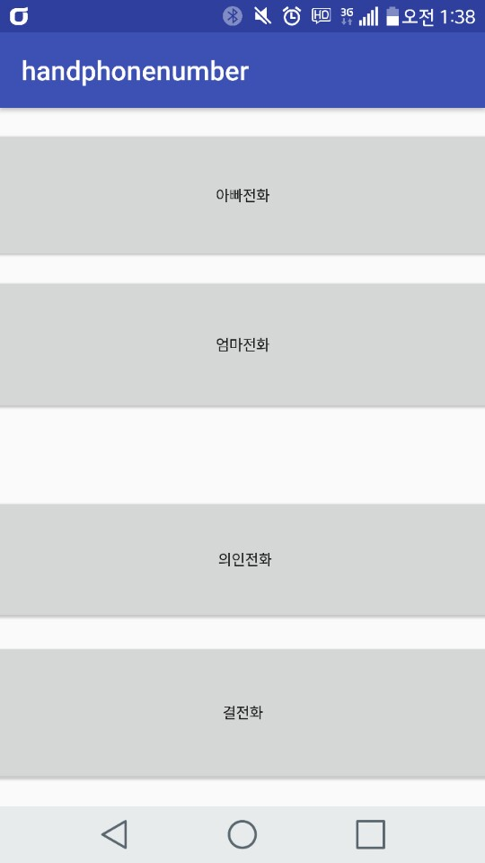
구성 화면

Slide 5
최종결과
안드로이드 스튜디오로 간단하게 실생활에 필요한 어플을 만들어 보니 신기하였습니다.
실제 사용하고 있는 어플 이고 소스는 간단하지만 알 수록 편리 한 것 같습니다.
응용을 하여 버튼을 누르면 웹사이트로 가는 어플도 만들어 보았습니다.

Slide 6
감사합니다

